Slide 1
Projet AWS
Bendavid Natane Borges brandon
Decrouez antoine Demaret hugo

Slide 2
Sommaire
Présentation de l’architecture du projet
IAM
Groupes de sécurités
Bucket S3
Base de données Mysql RDS
Machines 1 et 2 - EC2
Démonstration de l’application

Slide 3


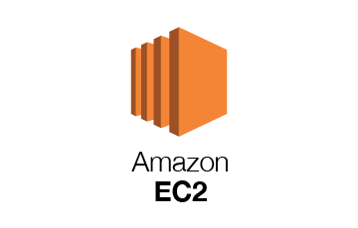
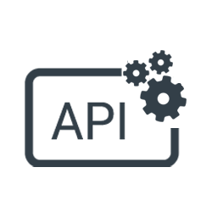


Présentation de l’architecture du projet
GP-Secu-rds
MyDMZ
GP-Secu-machine2
RDS - Mysql
S3

Slide 4
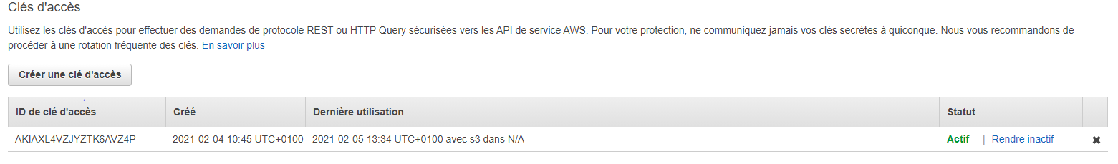
IAM

Slide 5
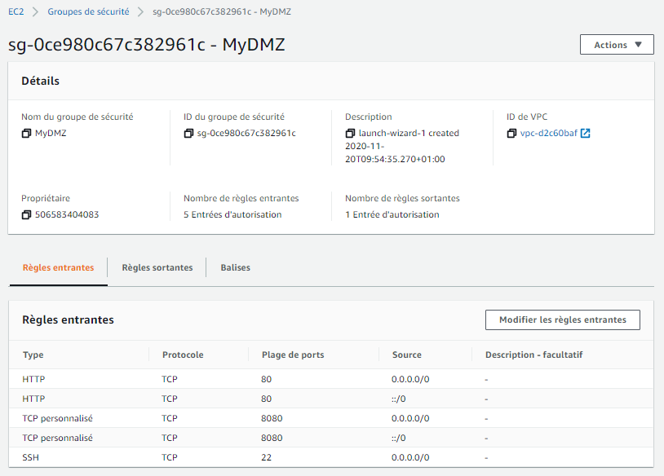
Groupes de sécurités
Groupe de sécurité pour la machine 1 EC2

Slide 6
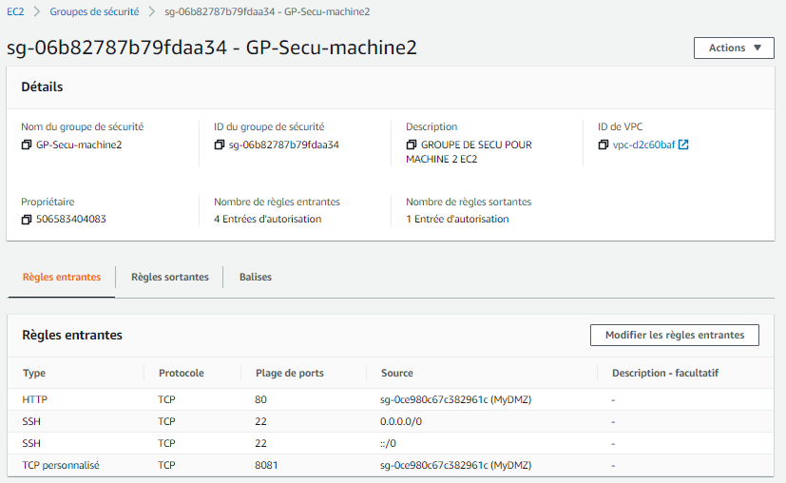
Groupes de sécurités
Groupe de sécurité pour la machine 2 EC2

Slide 7
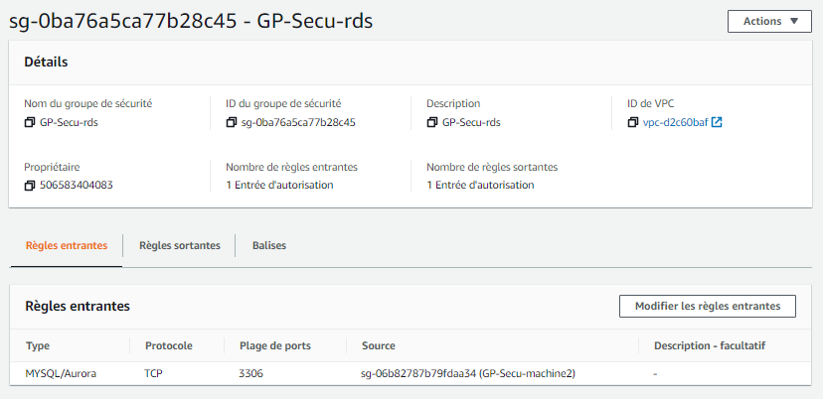
Groupes de sécurités
Groupe de sécurité pour la BDD mysql - RDS

Slide 8
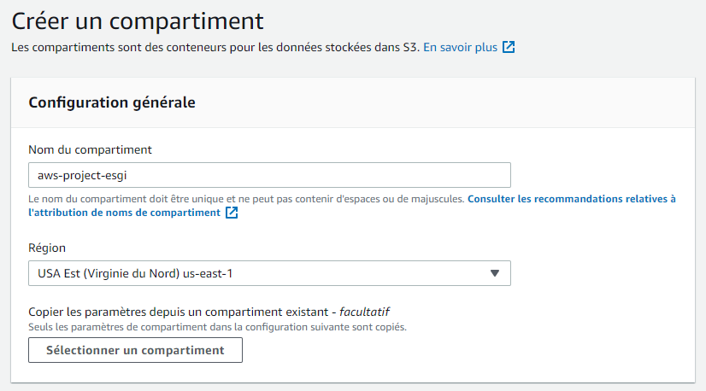
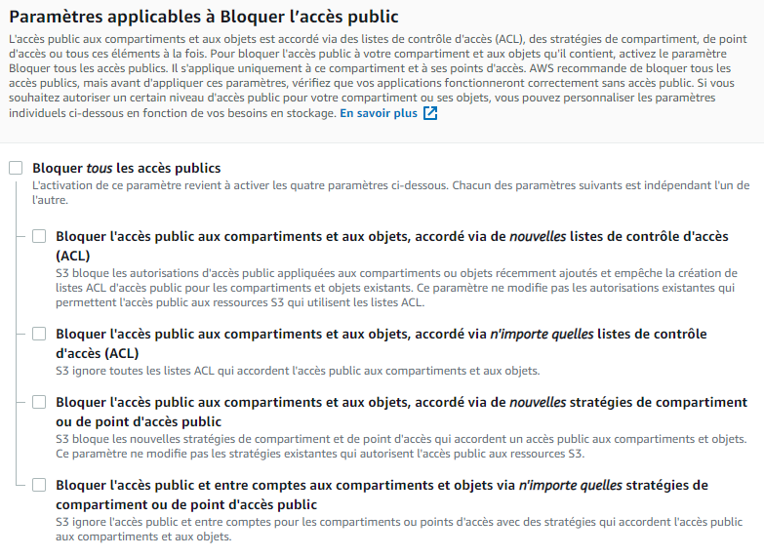
Création du bucket S3

Slide 9
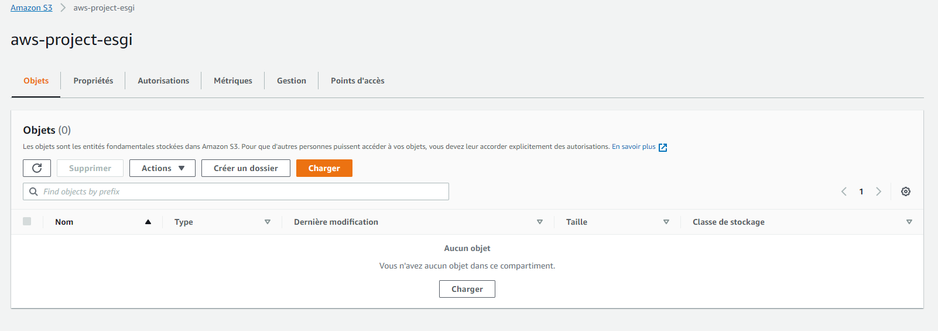
Création du bucket S3

Slide 10


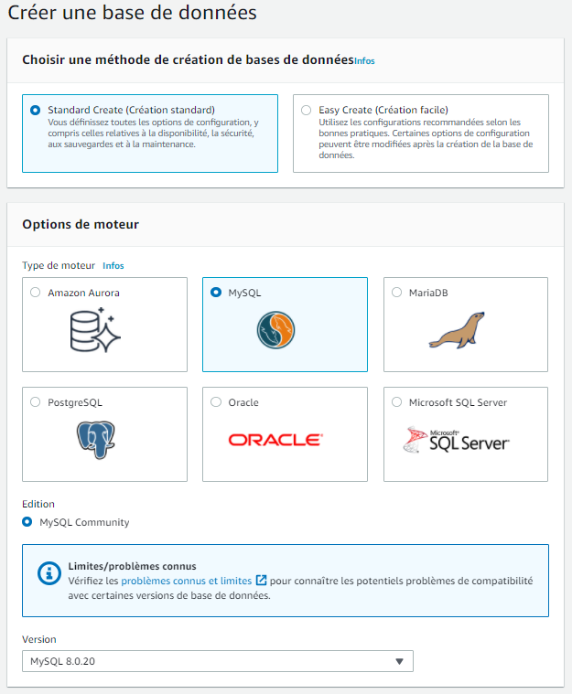



Création de la BDD Mysql RDS

Slide 11
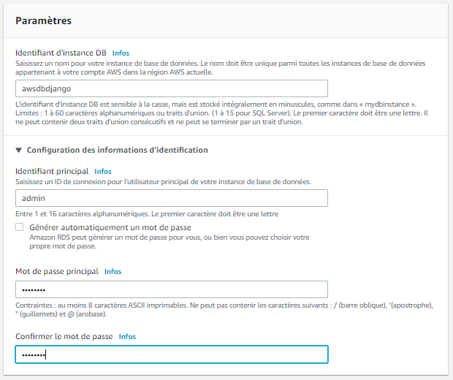
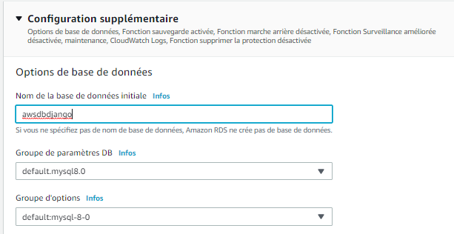
Création de la BDD Mysql RDS

Slide 12
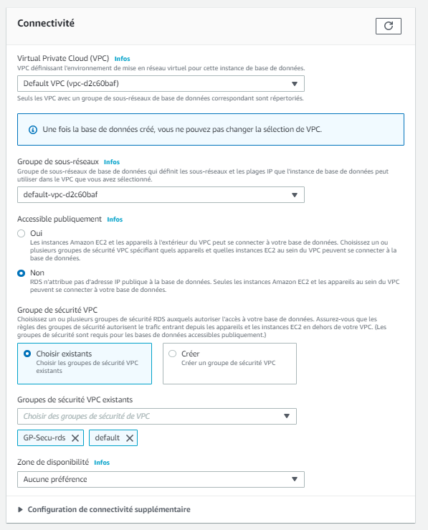
Création de la BDD Mysql RDS

Slide 13
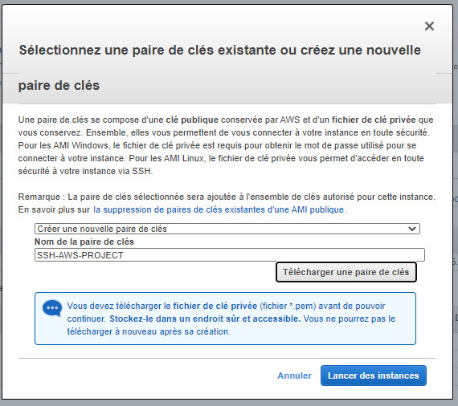
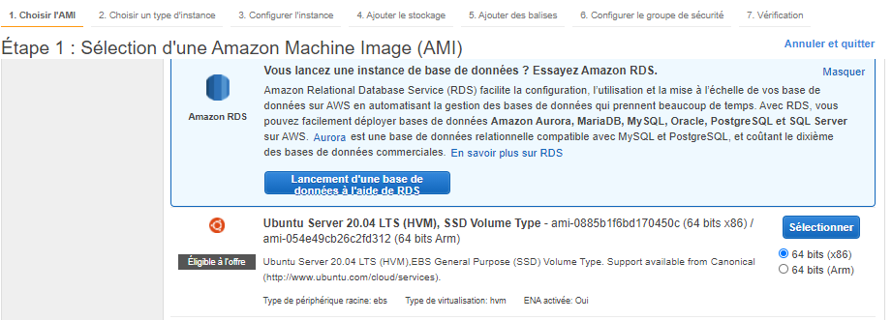
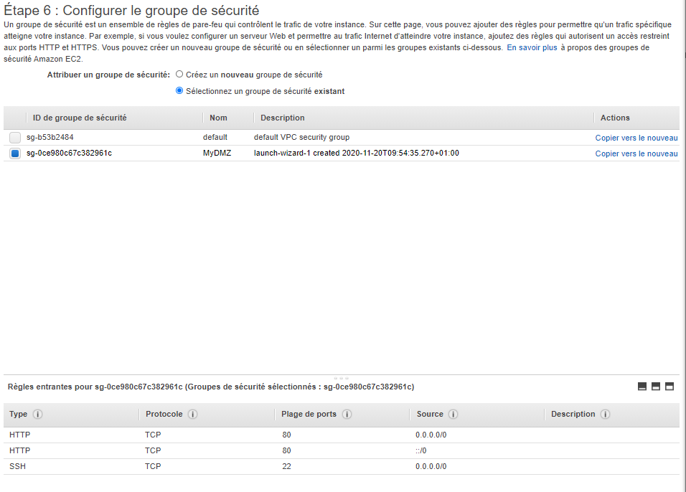
Machine 1 – EC2

Slide 14

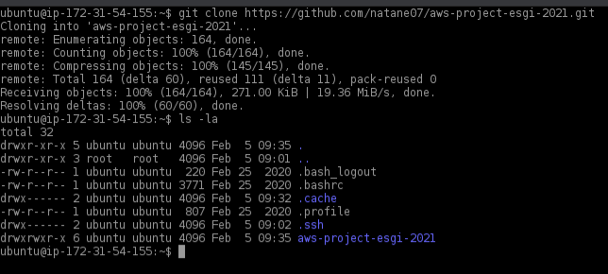
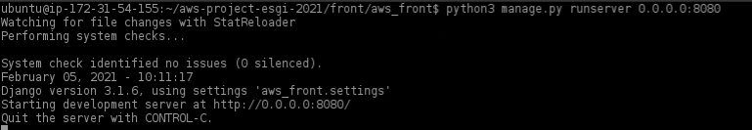
Machine 1 – EC2
Clone du projet
Installation des package:
- sudo apt update
- sudo apt install python3-pip
- pip3 install django requests
Run du serveur django

Slide 15
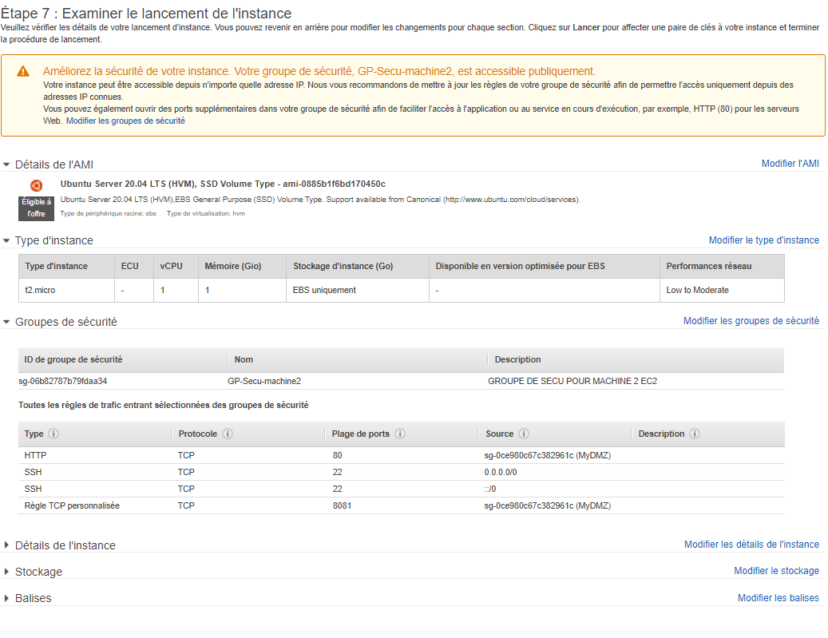
Machine 2 – EC2

Slide 16
Machine 2 – EC2
Installation des package:
sudo apt update
sudo apt install python3-pip mysql-client
pip3 install boto3 boto django
Clone du projet

Slide 17
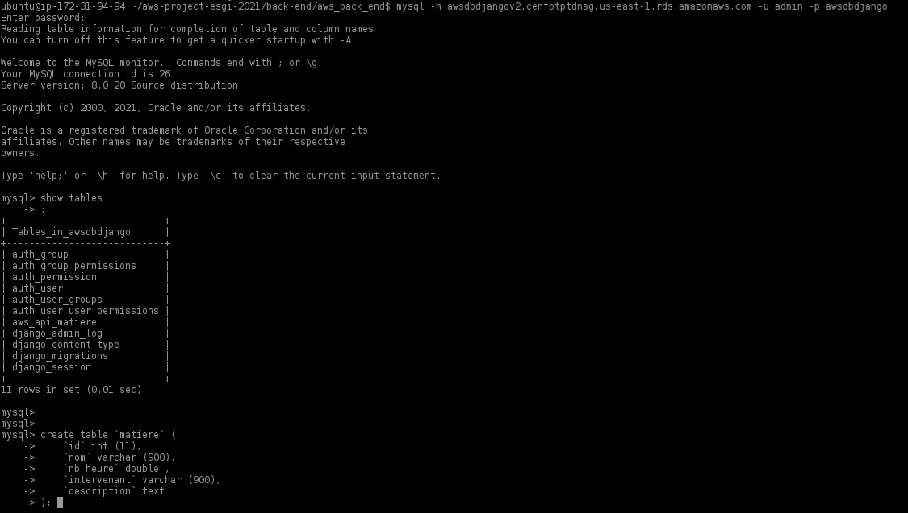
Machine 2 – EC2
Connexion à la BDD RDS

Slide 18
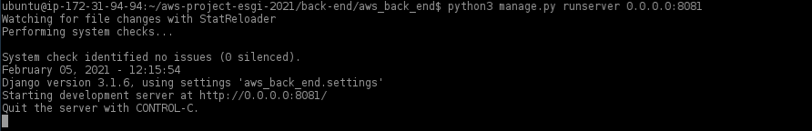
Machine 2 – EC2
Création de la table
On lance le serveur
python3 manage.py runserver 0.0.0.0:8081

Slide 19
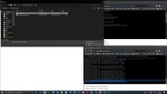
Démonstration de l’application

